Slide 1

ЕДИНЫЙ ДЕНЬ ИНФОРМИРОВАНИЯ
ТЕМА:
«ВСЕБЕЛОРУССКОЕ НАРОДНОЕ СОБРАНИЕ –
ГАРАНТ ПОЛИТИЧЕСКОЙ СТАБИЛЬНОСТИ
И СУВЕРЕНИТЕТА»

Slide 2


Slide 3
ВСЕБЕЛОРУССКОЕ НАРОДНОЕ СОБРАНИЕ
НАМЕЧЕННЫЕ ОРИЕНТИРЫ И ПРИОРИТЕТЫ:
первое ВНС (19–20.10.1996) – определение стратегии развития страны с акцентом на социально ориентированную рыночную экономику (4740 делегатов);
второе ВНС (18–19.05.2001) – продовольственная безопасность, экспорт, жилье, инновации и инвестиции (2500 делегатов);
третье ВНС (02–03.03.2006) – всестороннее развитие человека, рост реальных доходов населения, инновационное развитие экономики, энерго- и ресурсосбережение, рост экспорта и повышение конкурентоспособности продукции, развитие АПК и возрождение села, жилье и развитие малых городов (более 2500 делегатов);
четвертое ВНС (06–07.12.2010) – сохранение национальной модели социально ориентированной экономики, улучшение инвестиционного и бизнес-климата, развитие высокотехнологичных производств, рост экспорта (2500 делегатов);
пятое ВНС (22–23.06.2016) – повышение качества жизни населения на основе роста конкурентоспособности экономики, инвестиции, занятость, экспорт, информатизация, молодежь (2500 делегатов);
шестое ВНС (11–12.02.2021) – стабильность в обществе и рост благосостояния граждан, модернизация экономики, наращивание социального капитала, создание комфортных условий для жизни, работы и самореализации человека (2700 делегатов).

Slide 4
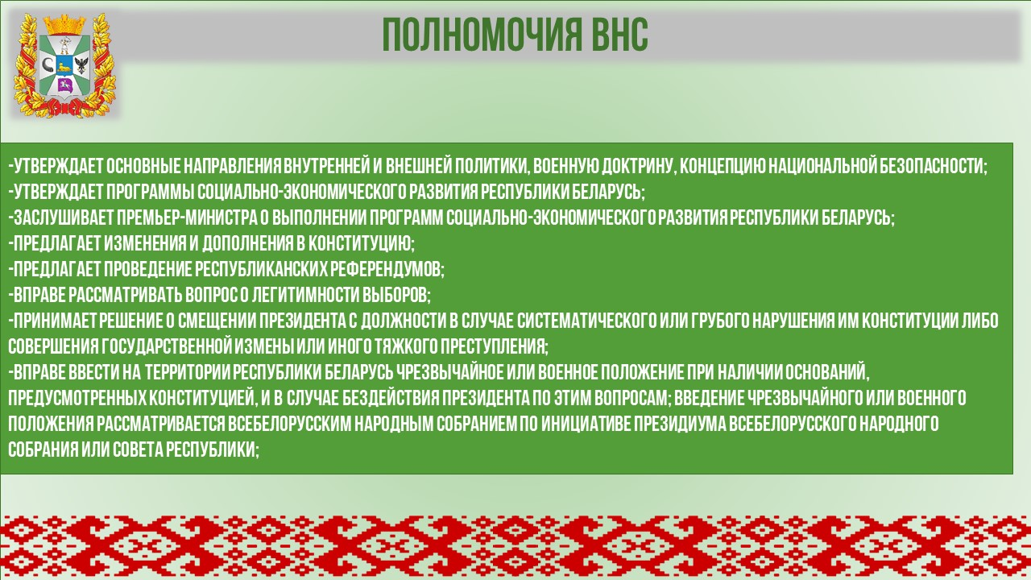

Slide 5
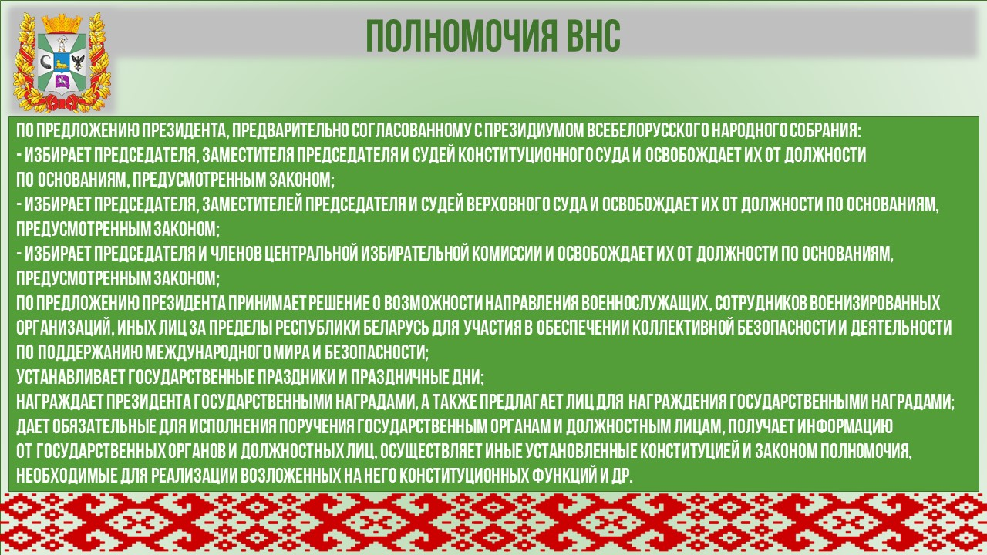

Slide 6
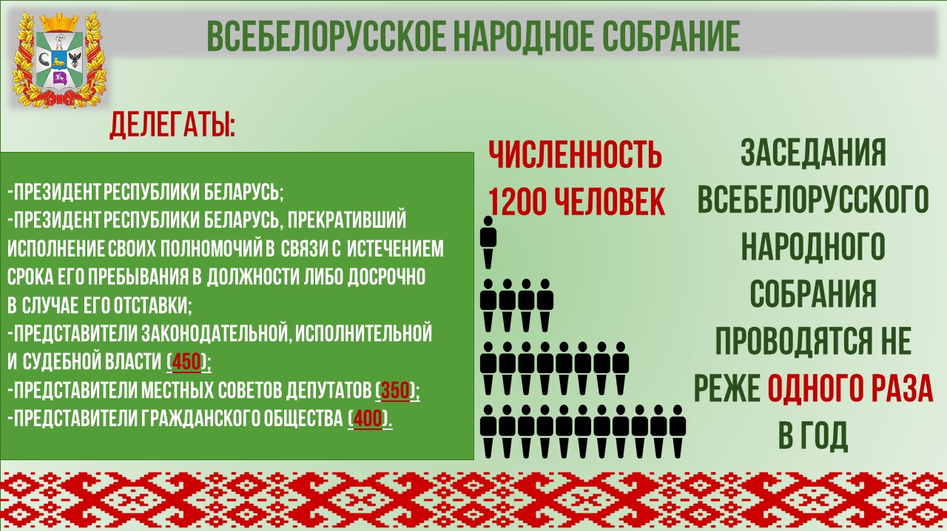

Slide 7


Slide 8
К субъектам гражданского общества, имеющим право в соответствии с Законом избирать делегатов ВНС, Министерством юстиции Республики Беларусь отнесены:
Республиканское общественное объединение «Белая Русь»;
Белорусское общественное объединение ветеранов;
Общественное объединение «Белорусский союз женщин»;
Общественное объединение «Белорусский республиканский союз молодежи»;
Федерация профсоюзов Беларуси.
Справочно: субъекты гражданского общества выдвинули кандидатов в делегаты ВНС в ходе заседаний своих областных, Минской городской организационных структур с 12 по 31 марта 2024 г. Избрание делегатов ВНС состоялось на заседаниях высших органов субъектов гражданского общества с 1 по 10 апреля 2024 г.
16 апреля ЦИК Беларуси принято решение о созыве первого заседания Всебелорусского народного собрания седьмого созыва 24-25 апреля 2024 г. в г.Минске.

Slide 9

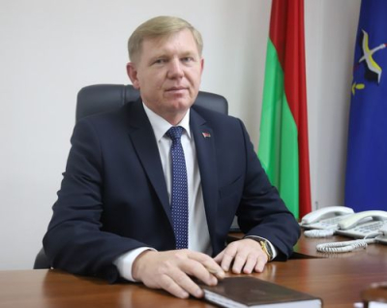
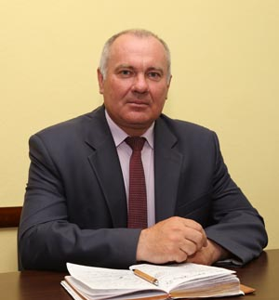
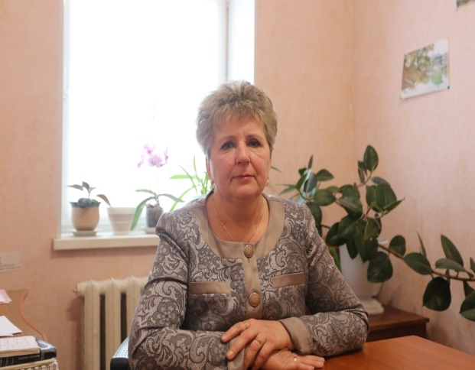
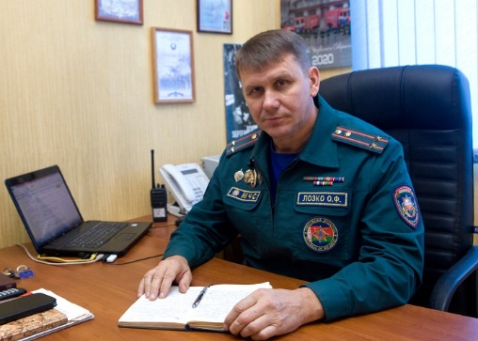
ДЕЛЕГАТЫ ВНС ОТ ЛЕЛЬЧИЦКОГО РАЙОНА
Председатель Лельчицкого райисполкома
Дылюк Сергей Викторович
Председатель Лельчицкой районной организации ветеранов
Бутьковец Любовь Васильевна
Начальник отдела образования райисполкома
Гриб Владимир Адамович
Начальник отдела
по чрезвычайным ситуациям
Лозко Олег Федорович

Slide 10
СЕДЬМОЕ ВСЕБЕЛОРУССКОЕ НАРОДНОЕ СОБРАНИЕ
Создан Республиканский организационный комитет по подготовке и проведению ВНС (председатель – Премьер-министр Головченко Р.А.);
Рабочим органом ВНС является Секретариат (начальник Секретариата – Мицкевич В.В.).
Первое заседание седьмого Всебелорусского народного собрания состоится 24-25 апреля 2024 г.
Избрание Председателя ВНС, его заместителей, иных членов Президиума ВНС (15 человек)
Утверждение Концепции национальной безопасности
Утверждение Военной
доктрины

Slide 11
Концепция национальной безопасности
Представляет собой совокупность официальных взглядов на обеспечение безопасности личности, общества и государства от внешних и внутренних угроз во всех сферах жизнедеятельности Республики Беларусь.
В Республике Беларусь Концепция принималась трижды: в 1995, 2001 и 2010 годах.
Концепция национальной безопасности Республики Беларусь обновлена более, чем на 70% исходя из военно-политической обстановки, которая сегодня сложилась в мире.
НОВШЕСТВА:
расширен перечень сфер национальной безопасности путем выделения биологической безопасности в отдельное направление;
закреплено понятие «электоральный суверенитет»;
уточнение индикаторов состояния национальной безопасности;
сохранение национальной идентичности, исторического наследия, традиционных ценностей;
обеспечение реализации принципа социальной справедливости.

Slide 12
Военная доктрина
Представляет собой систему официально принятых в Республике Беларусь взглядов на поддержание международного мира и безопасности, обеспечение военной безопасности Республики Беларусь, ее вооруженную защиту в рамках обороны государства.
В Республике Беларусь Военная доктрина принималась (уточнялась) трижды: в 1992, 2002 и 2016 годах.
НОВШЕСТВА:
оборона государства и обеспечение его военной безопасности осуществляют все – начиная от Президента и заканчивая каждым гражданином;
градация военной опасности по уровню «риск», «вызов» и «угроза»;
Недопущение эскалации и предотвращение военных конфликтов.

Slide 13
Всебелорусское народное собрание дает обязательные для исполнения поручения государственным органам и должностным лицам. Это существенно повышает их значимость и действенность.
Таким образом, создан дополнительный механизм сдержек и противовесов в политической системе нашей страны. В случае критических моментов ВНС выступит в роли «арбитра», страхующего механизма, чтобы исключить возможность паралича системы государственного управления.

Slide 14
ЕДИНЫЙ ДЕНЬ ИНФОРМИРОВАНИЯ
ТЕМА:
«ВСЕБЕЛОРУССКОЕ НАРОДНОЕ СОБРАНИЕ –
ГАРАНТ ПОЛИТИЧЕСКОЙ СТАБИЛЬНОСТИ
И СУВЕРЕНИТЕТА»

